Slide 1



Об основных направлениях деятельности
Технопарка «Политехнический»
Салкуцан Сергей Владимирович
Директор Технопарка «Политехнический»

Slide 2




Центр развития инновационной деятельности
Центр интеллектуальной собственности
Центр продвижения научно-технической продукции
Интерфейс общения малого и среднего бизнеса с Университетом и промышленностью.
Показатели деятельности:
Количество резидентов
Доходы резидентов от совместной деятельности
2

Slide 3
Размещение
2014:
Корпус ТВН
Пристройка гидробашни
2015:
Полюстровский 14, малый корпус, 2 этаж
(резиденты)
НИК, 3 этаж, блок Г.
(инкубатор, ЦРИД, ЦПНТП, Политех-Страшег, коворкинг)
Пристройка гидробашни (Фаблаб)
3

Slide 4
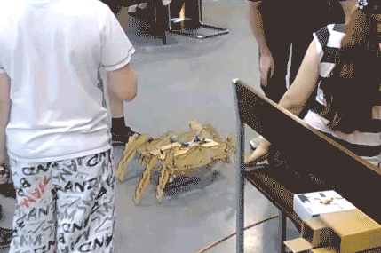
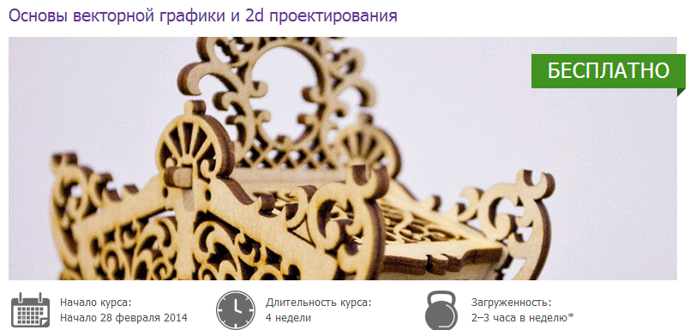
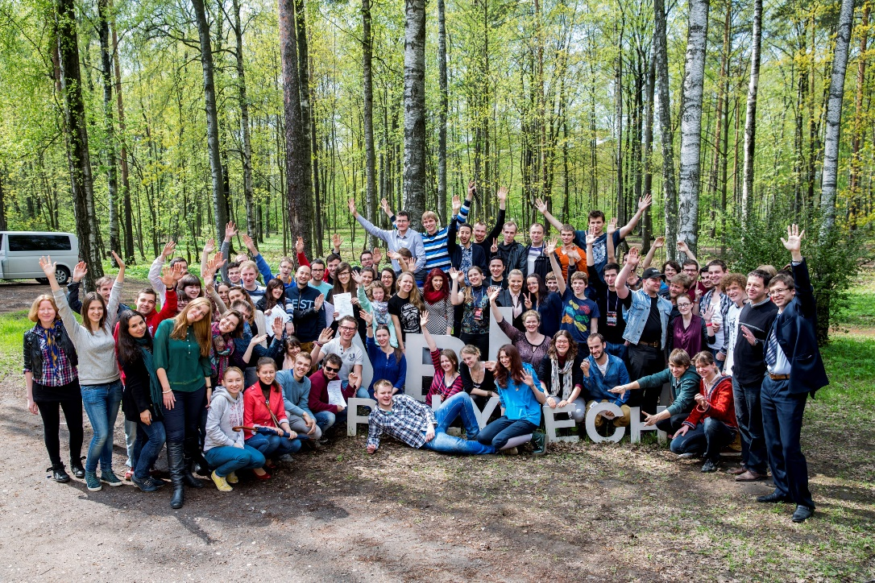
FabLab Polytech для школьников
2000
школьников
в год
10
кружков
4
школы
Цели:
Привлечение талантливой молодежи в университет
Создание сообщества людей (в первую очередь школьников и студентов), занимающихся техническим творчеством и/или заинтересованных в нем
4

Slide 5
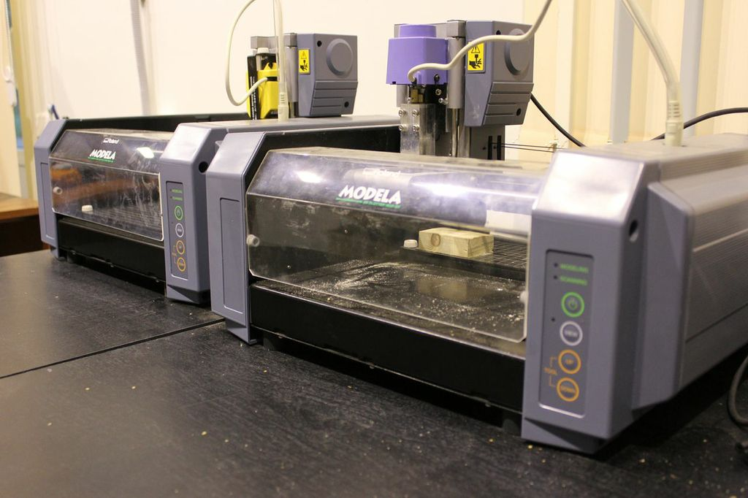
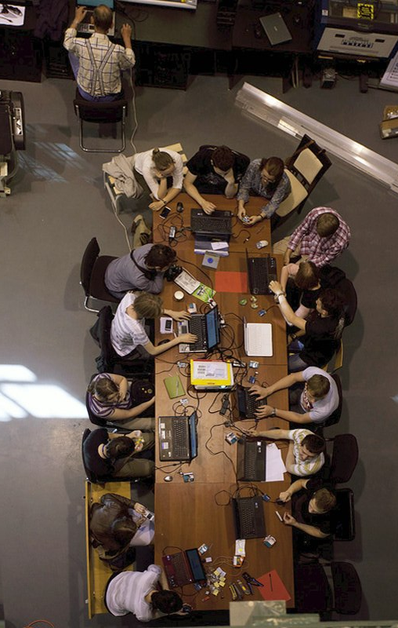
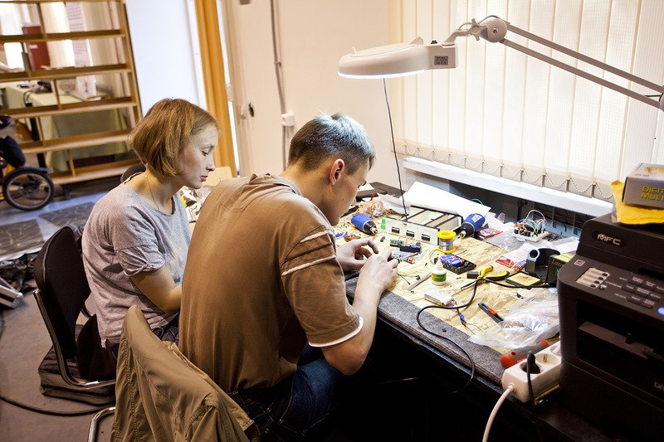
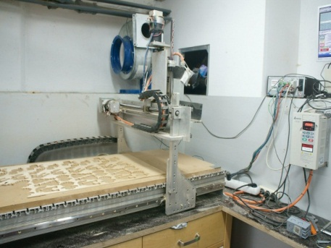
FabLab Polytech для студентов
Фотомеханика
Нейролаб
3D механика
Клуб технического яхтинга
Задачи:
Предоставление услуг коллективного доступа к оборудованию
Реализация продукции, созданной в фаблабе
Показатели:
Доходы от различных видов деятельности (обучающие мероприятия, предоставление оборудования, продажа продукции)
Количество мероприятий с числом участников более 50 чел.
Количество посетителей мероприятий
5

Slide 6

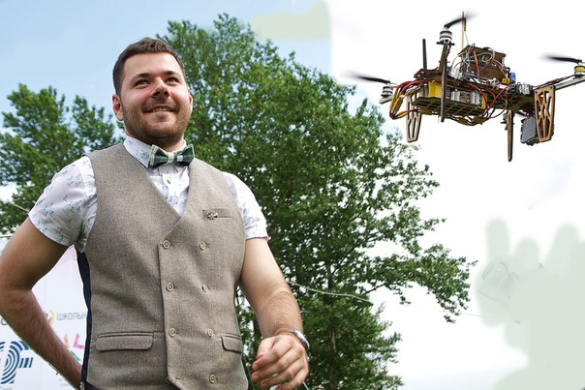
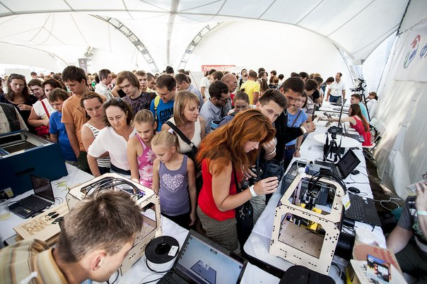
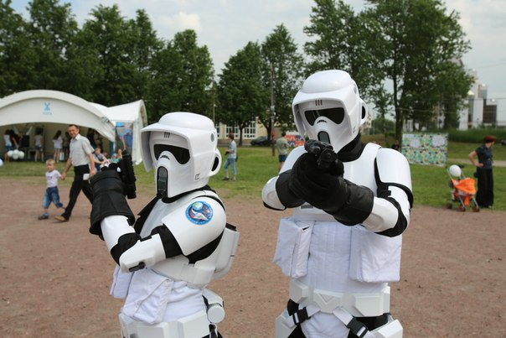
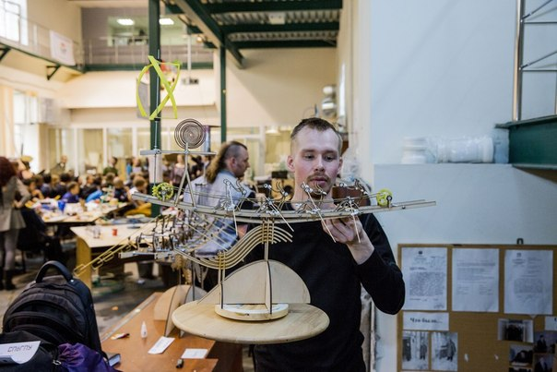
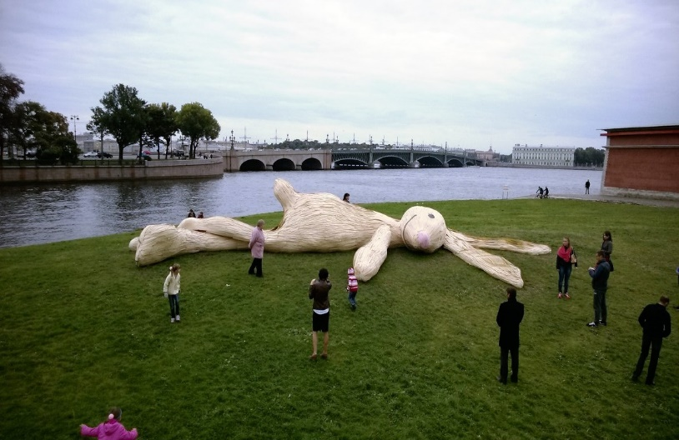
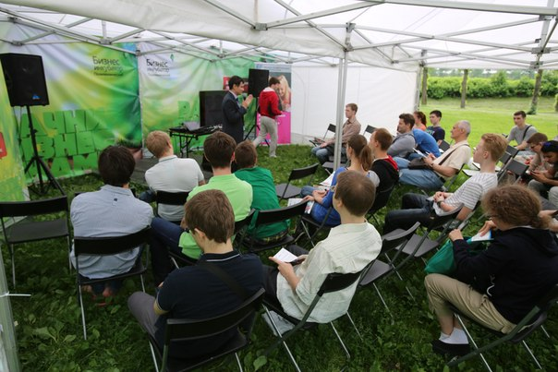
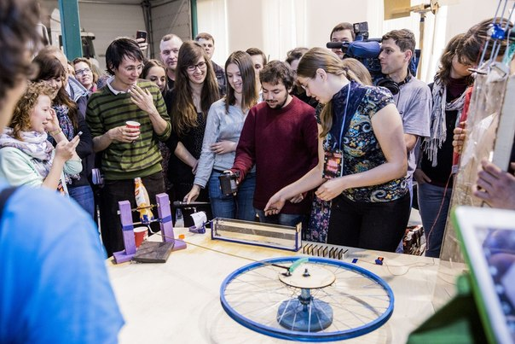
FabLab Polytech для города и университета
6

Slide 7
Бизнес-инкубатор и коворкинг
Содействие созданию и развитию инновационных и предпринимательских проектов студентов, аспирантов, молодых сотрудников СПбПУ.
Коворкинг - открытое пространство для совместной работы. Это позволяет студентам университета организовывать свои межинститутские команды для создания нового бизнеса, присоединяться к уже созданным проектам, участвовать в совместных образовательных и научно-популярных мероприятиях.
Показатели деятельности:
Количество проектов на инкубировании
Количество проектов выведенных на этап регистрации юридического лица
Объемы привлеченных средств на развитие проектов
Количество защищенных РИД
Количество программ акселерации
Количество образовательных мероприятий
Среднее количество участников мероприятий
1300
студентов
в год
32
проекта
16 выступили перед инвесторами
4 получили финансирование
7

Slide 8



Бизнес-инкубатор
Школа бизнес-моделей:
Два раза в год, совместно с фондом ААА Траст
Деловая игра «Железный предприниматель»:
Деловая игра, моделирующая ситуацию в отрасли высокотехнологических разработок
StartUp Cup Business Model Competition:
Международный конкурс бизнес-моделей.
Polytech RISE Weekend:
Упаковка студенческих проектов в сферах предпринимательства, науки и инноваций и привлечению в них ресурсов
8

Slide 9


Российско-Германский центр предпринимательства
Показатели деятельности:
Объем привлеченного финансирования
Количество резидентов на стажировке в Германии
Количество резидентов из Германии
Количество образовательных мероприятий
Магистерская программа
«Технологическое предпринимательство»
Цель магистерской программы:
Подготовка технических специалистов, хорошо понимающих потребности рынка. На выходе должен быть получен продукт
Особенность программы:
Ориентация на коммерциализацию идей молодых ученых. Оценка возможности выхода на международный рынок.
9

Slide 10

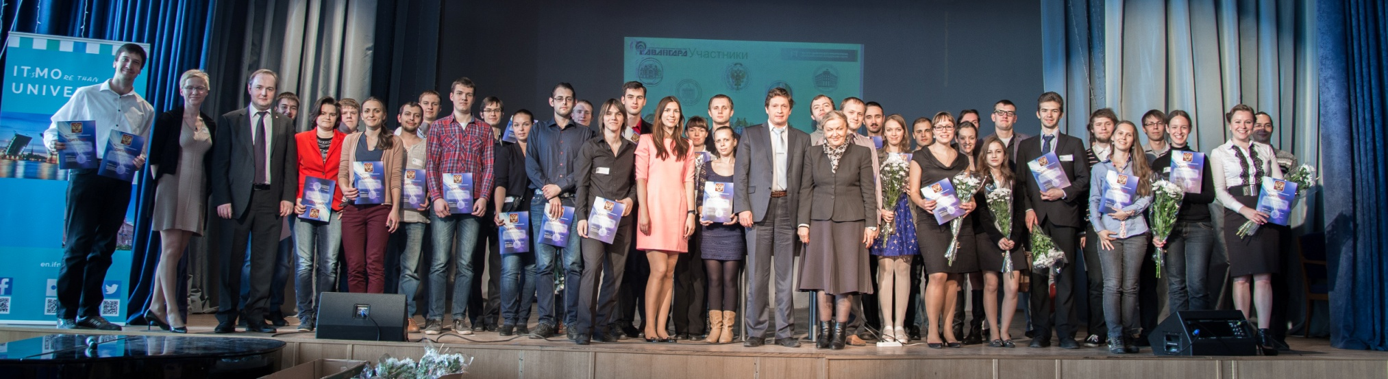
Представительство Фонда содействия
УМНИК
400 тысяч
рублей на проект
80
проектов в СПб
20
университетов СПб
31
Отборочное мероприятие
11
Победителей от СПбПУ весной 2014
СТАРТ
до 6 млн. руб.
33 заявки на финал
Ноябрь 2014 рассмотрение заявок
2

Slide 11





Центр развития инновационной деятельности
Задачи:
Консультирование по вопросам создания и функционирования МИП.
Юридическое сопровождение процесса регистрации МИП
Мониторинг их деятельности.
Ведение бухгалтерского и налогового учета (на хоздоговорных условиях).
Работа с инвестиционными фондами (Фондом содействия развитию, Фондом предпосевных инвестиций, РВК, Сколково и т.д.)
Консультирование по вопросам организации бизнеса (финансы, маркетинг, продажи, юридические вопросы)
Показатели деятельности:
Доходы от деятельности МИП
Количество вновь открытых МИП
Объем привлеченных средств в МИП
Количество поддержанных различными Фондами МИП
17 Малых инновационных предприятий, созданных при участии СПбПУ
7 МИП ведут деятельность (оборот за 2013 год составил 22 млн.руб.)
2 МИП создано в 2014 году
11

Slide 12
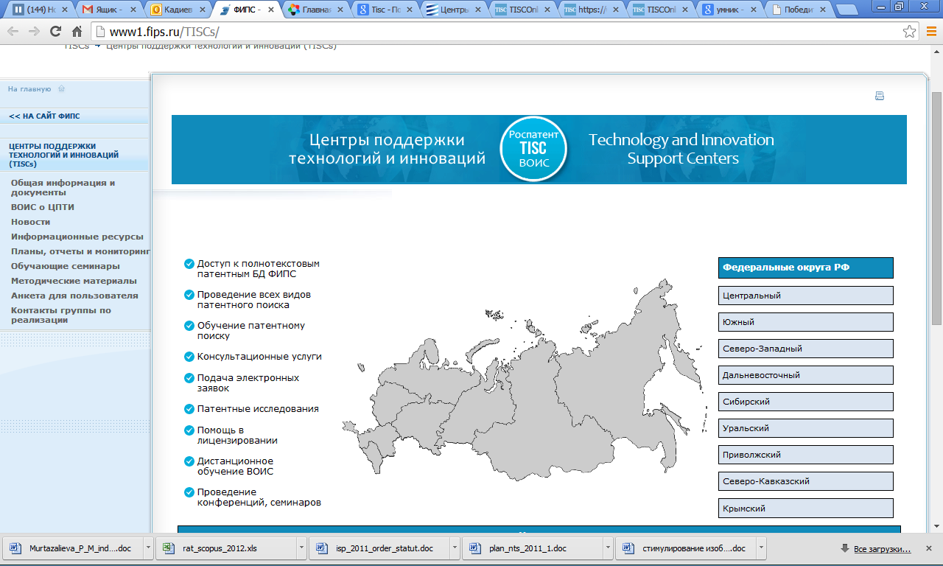
Центр интеллектуальной собственности
Задачи:
Организация правовой охраны интеллектуальной собственности
Экспертиза и оценка ОИС
Патентные исследования
Консультации и образовательные мероприятия по охране интеллектуальной собственности
Продвижение РИД
Показатели деятельности:
Количество поддерживаемы патентов
Количество зарегистрированных РИД
Количество РИД, зарегистрированных за рубежом
Доход от продажи патентов и лицензий
Новые задачи:
Утверждение измененного положения «Об интеллектуальной собственности»
Выявление, идентификация охраноспособных РИД по результатам НИР, права на которые принадлежат СПбПУ
Разработка модели перехода к предоставлению любому лицу права использования изобретения или полезной модели по открытой лицензии
Введение участия в распределении доходов структурного подразделения, в котором создавался объект интеллектуальной собственности (кафедра, лаборатория и т.д.)
Организация учета произведений науки (научные издания (монографии), учебники, учебные пособия, курсы лекций и др.) для их последующей коммерциализации
Закрепление прав на объекты интеллектуальной собственности участников программы УМНИК для последующей коммерциализации – создания малых инновационных предприятий
Создание Центра поддержки технологий и инноваций
12

Slide 13







Центр продвижения научно-технической продукции
Задачи:
Организация выставочной деятельности для представления научно-технических разработок университета
Разработка рекламных материалов
Экспертиза проектов для научно-технического совета университета при обсуждении вопросов создания МИП и защиты интеллектуальной собственности
Анализ рынка с использованием различных баз данных
Показатели деятельности:
Количество выставок
Количество разработанной рекламной продукции
Количество подготовленных экспертных заключений
Количество публикаций в СМИ о результатах научной деятельности
Медиаиндекс публикаций в СМИ
13

Slide 14



Взаимодействие с промышленностью
15
проектов от промышленности
14
университетов СПб
100
студентов
20
Студентов от СПбПУ
разработка и внедрение новейших видов трубопроводной арматуры
создание и подбор химических реагентов, а также апробация их взаимодействия с различными по уникальности составами водных сред
разработка автоматизированных систем управления водоснабжением.
14

Slide 15
Салкуцан Сергей Владимирович
salkutsan@spbstu.ru
www.technopark.spbstu.ru

